Slide 1
6조 조합의 수 계산 과제
재귀함수 이용

Slide 2
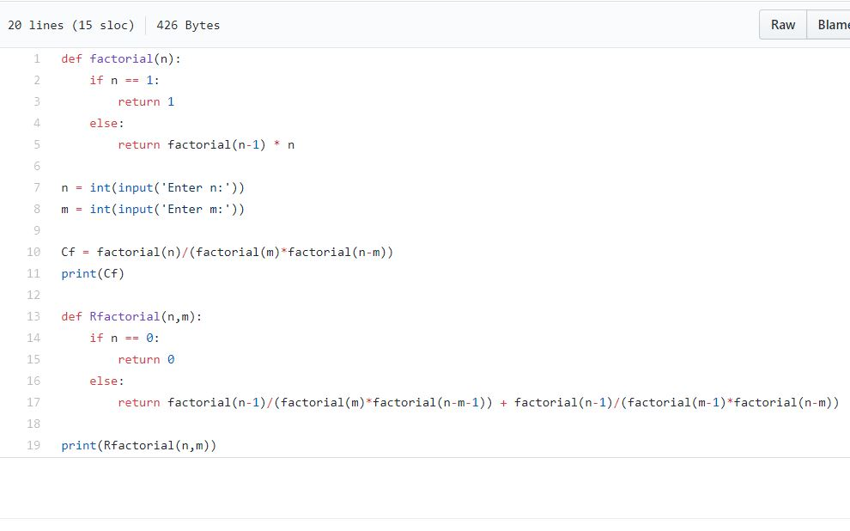
codename 서현재
20171632

Slide 3
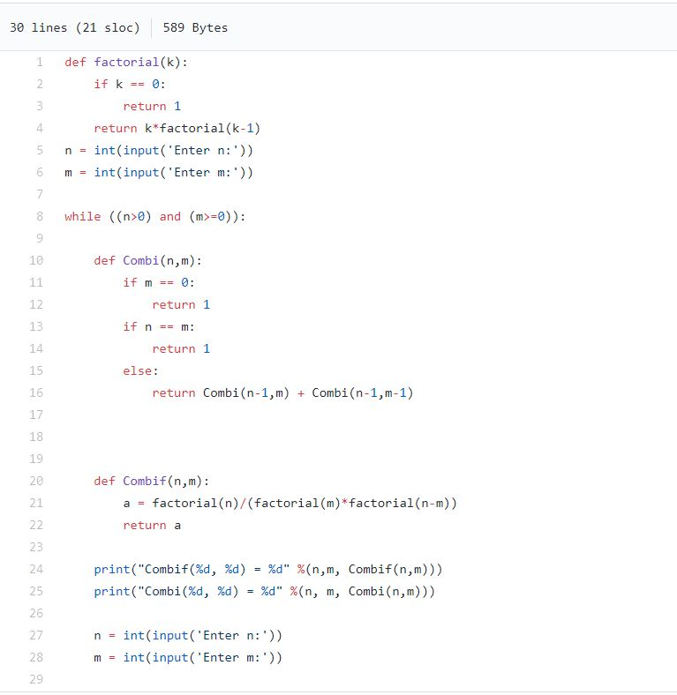
codename 송지영
20171638

Slide 4
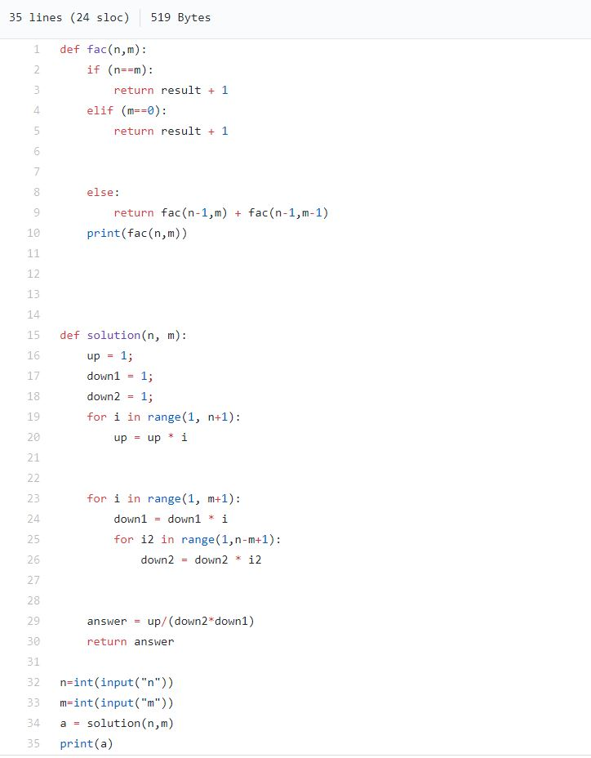
codename 안중민
20171644

Slide 5
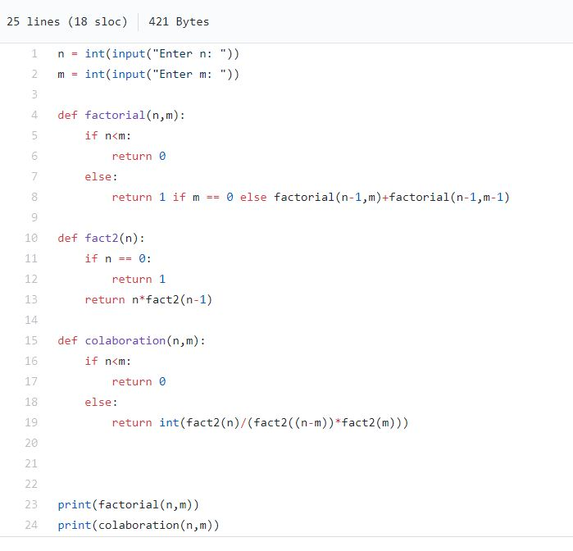
codename 오예린
20171650

Slide 6
감사합니다

